Slide 1
רשתות זרימה Flow Networks

Slide 2
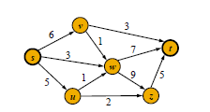
הגדרת רשת זרימה
רשת זרימה N:
גרף מכוון משוקלל G=(V,E) עם משקלות אי-שליליים.
למשקל של צלע e קוראים הקיבולת של e, ומסומן c(e).
קדקוד מקור s (קדקוד שאין לו צלעות נכנסות)
קדקוד בור t (קדקוד שאין לו צלעות יוצאות)

Slide 3
הגדרת זרימה
זרימה f של רשת N:
השמה של ערך ממשי f(e) לכל צלע e, כך שיתקיים:
חוק הקיבולת: לכל צלע e,
חוק השימור: לכל קדקוד v (שאינו מקור או בור),
E⁻(v) הן הצלעות הנכנסות ל-v
E⁺(V) הן הצלעות היוצאות מ-v.
ערך הזרימה f מסומן |f|, הוא סך כל הזרימה מהמקור, ושווה לסך כל הזרימה אל הבור.

Slide 4
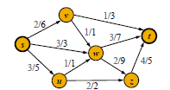
דוגמא לזרימה

Slide 5
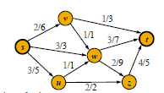

הגדרת הבעיה
מציאת זרימה מקסימלית ברשת זרימה.
מקסימלית- שהערך שלה מקסימלי מבין כל ערכי הזרימות האפשריות ברשת.

Slide 6
מסלול משפר (augmenting path)
בהנתן זרימה כלשהי, מסלול משפר הוא מסלול פשוט בגרף, מהמקור לבור, שאפשר לשפר את הזרימה לאורכו.

Slide 7
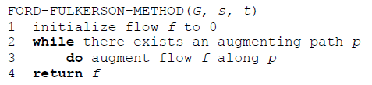
שרטוט כללי של פתרון
איך נבחר מסלול משפר?
איך נדע כמה אפשר/כדאי להזרים דרכו?

Slide 8
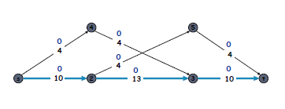

בחירה חמדנית?

Slide 9
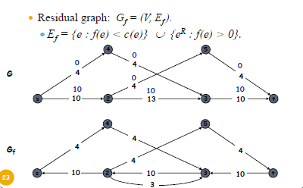
גרף שארית (residual graph)
בהנתן זרימה f של רשת N, וצלע e מקדקוד u לקדקוד v.
קיבולת שארית של e מ-u ל-v:
c_{f}(u,v)=c(e)-f(e)
קיבולת שארית של e מ-v ל-u:
c_{f}(v,u)=f(e)
גרף השארית הוא
כאשר
כאשר הקיבולות של גרף השארית הן קיבולות השארית.

Slide 10
דוגמא

Slide 11
מציאת מסלול משפר בגרף השארית
קיבולת השארית של מסלול p מהמקור לבור, c_{f}(p), היא המינימלית מבין כל קיבולות השארית של צלעות לאורך המסלול p, מ-s ל-t.
מסלול p מהמקור לבור הוא מסלול משפר אם c_{f}(p)>0.

Slide 12
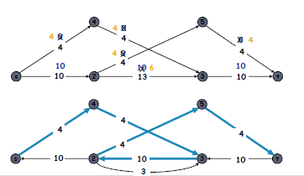
דוגמא

Slide 13
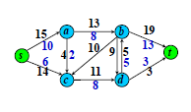
תרגיל
מצאו את גרף השארית של הגרף הבא:

Slide 14
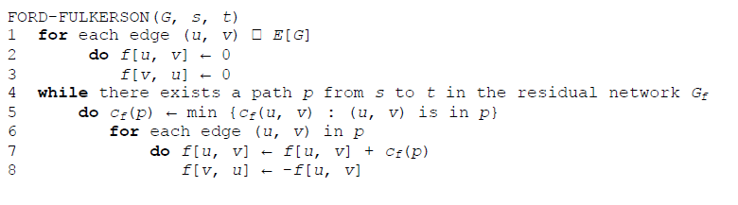
אלגוריתם מפורט יותר
∈

Slide 15
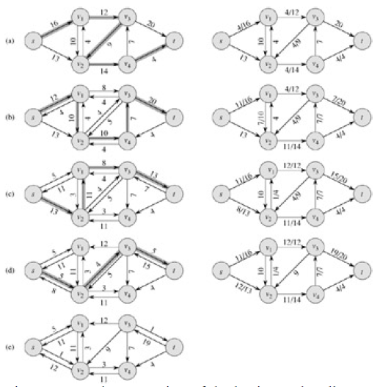
דוגמא

Slide 16
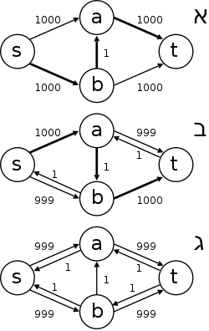
ניתוח זמן ריצה

Slide 17
מימוש יעיל- Edmunds-Karp
זהו מימוש של אלגוריתם Ford-Fulkerson, כאשר בשורה 4 מוצאים מסלול משפר על ידי הרצת BFS (מסלול קצר ביותר לפי מספר צלעות) על גרף השארית.

Slide 18
נותר להראות:
הוכחה ששיטת Ford-Fulkerson אכן עובדת.
ניתוח זמן ריצה של Edmunds-Karp.

Slide 19
נכונות Ford-Fulkerson
צריך להוכיח, שכאשר האלגוריתם עוצר (כשאין יותר מסלולים משפרים בגרף השארית), הזרימה אליה הגענו היא מקסימלית.
ההוכחה ניתנת במשפט Min-Cut-Max-Flow.
נגדיר קודם cut- חתך- של רשת זרימה...

Slide 20
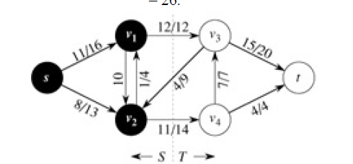
הגדרה: חתך של רשת זרימה
חתך (S,T) של רשת זרימה G=(V,E) היא חלוקה של V לשתי קבוצות, S,T=V-S, כך ש s∈S, t∈T.
בדוגמא הנ"ל:
f(S,T)=19- הזרימה של החתך
c(S,T)=26- הקיבולת של החתך

Slide 21
זרימה בחתך
למה:
לכל חתך (S,T) של רשת זרימה G=(V,E), עם זרימה f,
מתקיים f(S,T)=|f|.
הסבר: בגלל חוק השימור...

Slide 22
זרימה כלשהי, חתך כלשהו
מסקנה: לכל חתך (S,T) של רשת זרימה G=(V,E), ולכל זרימה f,
מתקיים c(S,T)≥|f |.
הסבר: מהלמה לעיל מתקיים: f(S,T)= |f |
מחוק הקיבולת מתקיים: c(S,T)≥f(S,T)
ומשניהם מסיקים: c(S,T)≥|f |

Slide 23
זרימה מקסימלית חסומה ע"י חתך מינימלי
המסקנה לעיל נכונה לכל זרימה, ולכל חתך.
בפרט, היא נכונה גם לזרימה המקסימלית, ולחתך בעל הקיבולת המינימלית.
|f | ≤ c(S,T)
MaxFlow ≤ MinCut
אנחנו רוצים להראות שוויון, כלומר,
ערך הזרימה המקסילמלית שווה לקיבולת החתך המינימלי:
MaxFlow = MinCut

Slide 24
טענה: Max-Flow-Min-Cut
אם f זרימה ברשת זרימה G=(V,E), עם מקור s ובור t, אזי התנאים הבאים שקולים:
f זרימה מקסימלית בG.
רשת השארית G_{f} לא מכילה מסלולים משפרים.
קיים חתך (S,T) של G כך ש |f|=c(S,T).

Slide 25
Max-Flow-Min-Cut
קודם נסביר מדוע טענה זו משמעותה MaxFlow = MinCut.
אחר כך נסביר מדוע טענה זו מוכיחה את נכונותו של אלגוריתם Ford-Fulkerson.
אחר כך נוכיח את הטענה.

Slide 26
מדוע טענה זו משמעותה MaxFlow=MinCut?
אם f זרימה ברשת זרימה G=(V,E), עם מקור s ובור t, אזי התנאים הבאים שקולים:
f זרימה מקסימלית בG.
רשת השארית G_{f} לא מכילה מסלולים משפרים.
קיים חתך (S,T) של G כך ש |f|=c(S,T).
מכיוון שכבר הסברנו ש- MaxFlow ≤ MinCut , מספיק להראות שעבור הזרימה המקסימלית, קיים חתך כלשהו שהקיבולת שלו היא בדיוק הערך של הזרימה.
מכיוון שהקיבולת של אף חתך לא יכולה לרדת מתחת לזרימה המקסימלית, אזי חתך שהקיבולת שלו שווה לערך הזרימה המקסימלית, הוא בהכרח חתך מינימלי.
MinCut
MaxFlow

Slide 27
מדוע הטענה מוכיחה את נכונות האלגוריתם?
אם f זרימה ברשת זרימה G=(V,E), עם מקור s ובור t, אזי התנאים הבאים שקולים:
f זרימה מקסימלית בG.
רשת השארית G_{f} לא מכילה מסלולים משפרים.
קיים חתך (S,T) של G כך ש |f|=c(S,T).
מה שצריך להוכיח זה שטענה 2 גוררת טענה 1:
אם אין מסלול משפר בגרף השארית, אזי אפשר לעצור בידיעה שהגענו לזרימה המקסימלית.
אך במקום להוכיח ישירות שטענה 2 גוררת טענה 1, נוכיח באופן מעגלי:
1 גורר 2
2 גורר 3
3 גורר 1

Slide 28
1 גורר 2:
אם f זרימה ברשת זרימה G=(V,E), עם מקור s ובור t, אזי אם מתקיים 1, אז מתקיים 2:
f זרימה מקסימלית בG.
רשת השארית G_{f} לא מכילה מסלולים משפרים.
זה ברור!
(לו היה מסלול משפר בגרף השארית, אפשר היה להזרים עוד מהמקור לבור, בסתירה לכך שהזרימה הנתונה היא מקסימלית!)

Slide 29
3 גורר 1:
אם f זרימה ברשת זרימה G=(V,E), עם מקור s ובור t, אזי אם מתקיים 3, אז מתקיים 1:
קיים חתך (S,T) של G כך ש |f|=c(S,T).
f זרימה מקסימלית בG.
זה ברור!
(אמרנו כבר שלכל זרימה ולכל חתך מתקיים c(S,T)≥|f| , לכן אם יש זרימה שמקיימת שוויון, ודאי שאין זרימה יותר גדולה ממנה).

Slide 30
2 גורר 3:
אם f זרימה ברשת זרימה G=(V,E), עם מקור s ובור t, אזי אם מתקיים 2, אז מתקיים 3:
רשת השארית G_{f} לא מכילה מסלולים משפרים.
קיים חתך (S,T) של G כך ש |f|=c(S,T).
האלגוריתם עוצר כאשר אין מסלולים משפרים. לכן, בגרף השארית אין מסלול מהמקור לבור.
נגדיר חתך על פי גרף השארית: הקבוצה A תכיל את כל הקדקודים שניתן להגיע אליהם מהמקור, והחתך יוגדר (A,V-A). זהו חתך ממשי, כלומר s∈A, t∈V-A.
אזי הצלעות החוצות את החתך בכיוון היוצא מA הן עם זרימה השווה לקיבולת שלהן (מדוע?) והצלעות החוצות את החתך בכיוון הנכנס לA הן עם זרימה 0 (מדוע?).
ולכן הקיבולת של החתך (בגרף המקורי) שווה בדיוק לזרימה בחתך, וזה, כבר אמרנו, שווה לערך הזרימה.
הרי שמצאנו חתך (S,T) עבור S=A, T=V-A, המקיים |f|=c(S,T).

Slide 31
Max-Cut-Min-Flow
אם f זרימה ברשת זרימה G=(V,E), עם מקור s ובור t, אזי התנאים הבאים שקולים:
f זרימה מקסימלית בG.
רשת השארית G_{f} לא מכילה מסלולים משפרים.
קיים חתך (S,T) של G כך ש |f|=c(S,T).
מ.ש.ל.

Slide 32
זמן ריצה של Edmunds-Karp
Edmunds-Karp
∈
BFS
נסביר שזמן הריצה הוא O(VE²)

Slide 33
מבנה ההוכחה
למה: אורכי המסלולים המשפרים לא קטנים משלב לשלב באלגוריתם.
למה: מספר השיפורים שנעשים באלגוריתם הוא O(VE).
כל שיפור נעשה על ידי מציאת מסלול קצר ביותר- BFS- בזמן O(E).
מסקנה: סה"כ זמן ריצה O(VE²).

